Slide 1
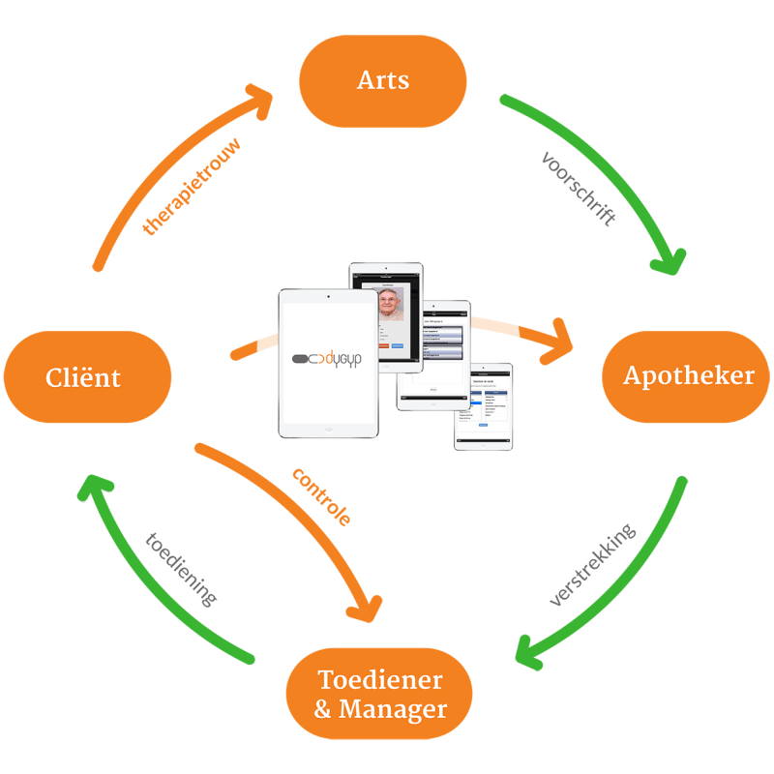
Het Medicatieproces

Slide 2
Mindmap
Bedenk eens welke stappen er fout kunnen gaan in het medicatieproces na aanleiding van het filmpje.

Slide 3
Voorbehouden & Risicovolle handeling
Voorbehouden handeling
Risicovolle, medische handelingen
Uitvoering alleen door Bevoegd persoon
Bevoegd = deskundig & bekwaam
Risicovolle handeling
Uitvoering bevat risico’s voor zorgvrager
Kwetsbaar voor fouten
Hoeft geen voorbehouden handeling te zijn (14 handelingen zijn beiden)
Notes:
Voorbehouden handeling
Voorbehouden handelingen zijn risicovolle, medische handelingen die alleen door bevoegde zorgverleners mogen worden uitgevoerd. Deze voorbehouden handelingen en de personen die deze handelingen mogen uitvoeren staan vermeld in de Wet BIG. Als je voorbehouden handelingen wil uitvoeren moet je bevoegd, deskundig en bekwaam zijn. Medicatietoediening is een voorbehouden handeling. (Volksgezondheid, 2016)
Risicovolle handeling
Risicovolle handelingen zijn handelingen die bij de uitvoering ervan risico’s meebrengen voor de cliënt/patiënt. De handelingen zijn kwetsbaar voor het maken van fouten, wat direct gevolgen kan hebben voor de cliënt/patiënt. In de Wet BIG zijn 14 risicovolle handelingen ook aangemerkt als voorbehouden handelingen. Medicatievoorziening/toediening is er hier een van (BTSG, 2016).

Slide 4

Verantwoordelijkheden arts
Medicijnbeleid + juiste medicatie-opdracht
Verantwoordelijk voor eigen vergissing
Registreren wijzigingen medicatie-overzicht
Arts is niet verantwoordelijk als verpleegkundige:
als ziet arts zich vergist en dit meldt
instructies arts niet goed heeft begrepen, toch handelt
geen rekening houdt met verslechtering zorgvrager met geven
voorgeschreven medicijnen
Notes:
Arts (in combinatie met verpleegkundige m.b.t. fouten)
De arts is verantwoordelijk voor het medicijnbeleid en de medicatieopdracht.
Als de arts zich vergist en het verkeerde medicijn voorschrijft, dan is de arts daarvoor verantwoordelijk.
De arts is verantwoordelijk voor het registreren van wijzigingen in het medicatie overzicht.
De verpleegkundige/verzorgende/begeleider kan (mede)verantwoordelijk zijn voor een fout als:
het de verpleegkundige/verzorgende/begeleider duidelijk is dat de arts zich vergist en er niets mee doet;
de verpleegkundige/verzorgende/begeleider de instructies van de arts niet goed begreep en wel tot uitvoering overgaat;
de verpleegkundige/verzorgende/begeleider geen rekening houdt met een duidelijke verslechtering van de cliënt.

Slide 5
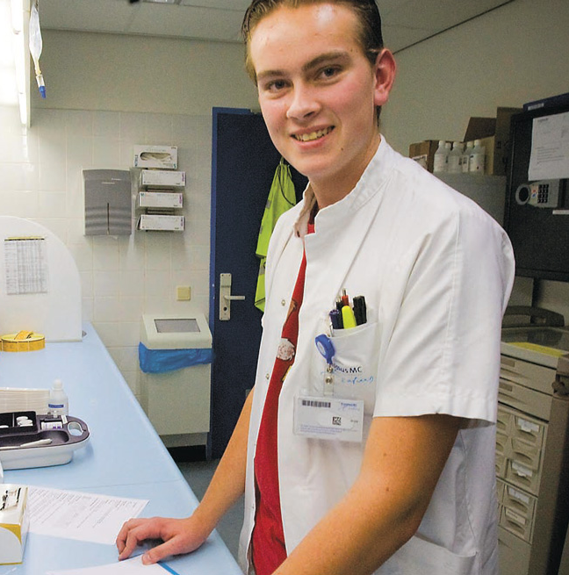
Verantwoordelijkheden verzorgende
medicatiebeleid i.o.v. zorgvrager
indien zorgvrager verantwoordelijkheid niet kan dragen: in opdracht van arts/apotheker (schriftelijk vastgelegd)
registratie op deellijst
signalering juist medicijngebruik
advies en instructie
registreren afspraken in dossier
Notes:
Verpleegkundige
voert in het medicijnbeleid de taken uit in opdracht van de cliënt
In situaties waarin de cliënt geen verantwoordelijkheid kan dragen kan de verpleegkundige alleen medicatie delen/aanreiken/toedienen als de door de arts en de apotheker in een medicatieoverzicht is vastgelegd welke medicijnen, in welke dosering, op welk tijdstip en op welke wijze de medicatie wordt toegediend
is verantwoordelijk voor de toedienregistratie op de toedienlijst
signaleert of er sprake is van onjuist of onveilig medicatiegebruik en onderneemt zo nodig actie.
adviseert de cliënt bij het gebruik van zelfzorgmedicatie.
noteert afspraken die aanvullend zijn op toedienschema/toedienlijst, in het cliënt/patiëntendossier

Slide 6
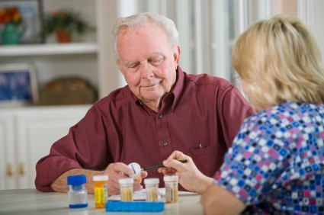
Verantwoordelijkheden zorgvrager
Naleven medicijnvoorschriften
Zelfmedicatie/medicatie in eigen beheer
Notes:
Cliënt/Patiënt
is in principe verantwoordelijk voor het naleven van de medicijnvoorschriften. Als de cliënt/patiënt beperkt is (fysiek/mentaal) moet per beperking gekeken worden naar een passende oplossing. Dit wordt vastgelegd in het cliënt/patiëntendossier.
is zelf verantwoordelijk voor zelfzorgmedicatie/medicatie in eigen beheer.

Slide 7

Belangrijke controlepunten Delen medicijnen
• Identiteit van de cliënt (naam, voorletter, geboortedatum)
• Naam medicijn (stofnaam)
• Sterkte
• Dosis
• Vervaldatum
• Juiste wijze van bewaren
• Toedieningstijdstip
• Toedieningswijze
Notes:
Identiteit van de cliënt (naam, voorletter, geboortedatum)
• Naam medicijn (stofnaam)
• Sterkte
• Dosis
• Vervaldatum
• Is het geneesmiddel op de juiste wijze bewaart (bijv. steriel of in de koelkast)
• Het toedieningstijdstip
• De toedieningswijze (oraal, gemalen, in vla of yoghurt, injectiewijze)

Slide 8

Belangrijke controlepunten medicijnen delen
Gezondheidstoestand
Daadwerkelijk inname
Dubbelcheck
Indicatie
Werking
Bijwerkingen
Contra-indicatie
Bijzonderheden
Notes:
Algemene gezondheidstoestand van patiënt
Neemt de patiënt daadwerkelijk zijn medicijnen in?
Dubbelcheck bij…………….?
Waarom krijgt deze patiënt deze medicijnen? (indicatie)
Wat is de werking van het medicijn?
Wat zijn de bijwerkingen van het medicijn?
Zijn er bijzonderheden over de manier van toedienen

Slide 9

Observeren/rapporteren
Signaleren van werking/ bijwerkingen:
Pijn
Temperatuur (bij antibioticakuur)
Bloeddruk (bij bloeddrukverlagende medicijnen)
Verwardheid, delier
Voorlichting nodig?
Allergisch?
Notes:
Signaleren van werking/ bijwerkingen:
Bijvoorbeeld Pijn
Bijvoorbeeld Temperatuur bij een antibioticakuur
Bijvoorbeeld een Bloeddruk bij bloeddrukverlagende medicijnen
Bijvoorbeeld: verwardheid, delier
Is er voorlichting nodig?
Allergisch?

Slide 10
Opdracht: lootjes medicatieproces
Opdracht: Iedereen pakt een lootje met daarop een stap in het medicijnproces. Bepaal met elkaar op welke volgorde jullie moeten gaan staan. Als jullie op volgorde staan, bespreek dan per stap wat dit inhoud en wie verantwoordelijk is en wat er fout kan gaan.
De docent bespreekt in de volgende dia wat de antwoorden zijn.

Slide 11
1 Medicijnen inventariseren in anamnesegesprek | 2 Recept voorschrijven | 3 Recept wordt geprint
4 Recept inplakken en/of nieuwe medicatielijst uitdraaien | 5 Medicijn wordt klaargemaakt bij apotheek | 6 Medicijn ophalen
7 Medicijn uitzetten voor 24 u en/of neerzetten in kastje cliënt | 8 Medicatie wordt gedeeld op voorgeschreven tijd | 9 Medicatie wordt gecheckt door 2e collega
10 Medicatie wordt aangereikt en/of toegediend | 11 Zorgvrager wordt gevraagd of informatie nodig is/alles duidelijk is | 12 Zorgvrager neemt medicatie in
13 Medicatie wordt afgetekend op medicatielijst | 14 Medicatie wordt door 2e collega afgetekend (bij verplichte dubbelcheck) | 15 (Bij)werking van het medicijn wordt geobserveerd
16 (Bij)werking van het medicijn wordt gerapporteerd | 17 Medicatiebehandeling wordt geëvalueerd | 18 Ontslag naar Verpleeghuis: Actueel Medicijnoverzicht uitprinten
19 48 uurs medicatie uitzetten | 20 Patiënt informeren over ontslagmedicatie | 21 Papieren en medicatie meegeven met patiënt

Slide 12
Foutgevoelig
STAP 1
Verkeerde inventarisatie in anamnese
Zorgvrager is niet goed genoeg op de hoogte van eigen medicatie
Zorgvrager heeft geen medicatielijst bij zich
STAP 2
Arts neemt inventarisatie vpk/zorgvrager zonder check over
Arts schrijft verkeerd voor
STAP 3
Printer doet het niet. Recept wordt gemist.
Recept komt niet aan bij apotheek
STAP 4
Recept verkeerd ingeplakt
Veel wisselingen van recepten
STAP 5
Verkeerde medicijn wordt klaargemaakt
Medicijn wordt aan verkeerde patiënt gekoppeld
STAP 6
Apotheek meldt niet dat medicijn klaarligt
Medicijn blijft te lang liggen (en daardoor te laat gestart)
Medicatie is niet op voorraad, moet besteld

Slide 13
Foutgevoeligheid
STAP 7
Medicijnen uitgezet bij verkeerde patiënt
Verkeerde dosis of sterkte uitgezet
STAP 8
Door drukte later gedeeld
Medicatie is niet goed uitgezet/niet voorradig
STAP 9
Collega’s zijn te druk voor dubbelcheck
Geen dubbelcheck
STAP 10
Onjuiste medicatie wordt aangereikt/toegediend
Zorgvrager checkt niet de aangereikte medicijnen
STAP 11
Zorgvrager wordt niets gevraagd (info)
Zorgvrager is niet adequaat
STAP 12
Verpleegkundige wacht niet tot zorgvrager medicatie heeft ingenomen
Zorgvrager neemt medicatie niet in
Zorgvrager neemt onjuiste medicatie in
Zorgvrager neemt medicatie op onjuiste manier in

Slide 14
Foutgevoeligheid
STAP 13
Medicatie is al afgetekend voor aanreiken medicatie
Niet ingenomen medicatie staat hierdoor toch afgetekend als ingenomen
Aftekenen wordt vergeten
STAP 14
Collega voor dubbelcheck is niet aanwezig
Collega heeft geen zicht op inname medicatie (was tussendoor weg)
STAP 15
Bijwerking wordt te laat gesignaleerd
Zorgvrager is niet op de hoogte, kon niet op tijd melden
Verpleegkundige is niet op de hoogte welke bijwerkingen op kunnen treden
STAP 16
Observatie/acties op bijwerkingen worden niet gerapporteerd
STAP 17
Medicatie wordt te lang gegeven
Stopdata van medicatie is niet duidelijk
Indicatie voor medicatie is niet duidelijk en wordt daardoor niet geëvalueerd
Zorgvrager kwam met medicatie al van thuis en wordt daardoor niet geëvalueerd

Slide 15
Foutgevoeligheid
STAP 18
Actueel medicijnoverzicht wordt niet geprint
Actueel medicijnoverzicht wordt niet gecheckt op fouten
Actueel medicijnoverzicht klopt niet
STAP 19
Onjuiste medicatie wordt uitgezet
Geen 2e controle
Medicatie niet voldoende op voorraad om mee te geven
Medicatie ontbreekt
Medicatie wordt nog aangepast tijdens deze stap, maar aanpassing niet doorgegeven
Medicatie wordt niet uitgezet
STAP 20
Zorgvrager krijgt geen informatie
Zorgvrager krijgt onjuiste informatie
Zorgvrager is niet adequaat om informatie te begrijpen/onthouden
Er is geen familie/mantelzorger om informatie aan te geven
Zorgvrager onthoudt informatie verkeerd
STAP 21
Papieren gaan niet mee
Onjuiste papieren gaan mee
Geen duidelijk overzicht

